Slide 1
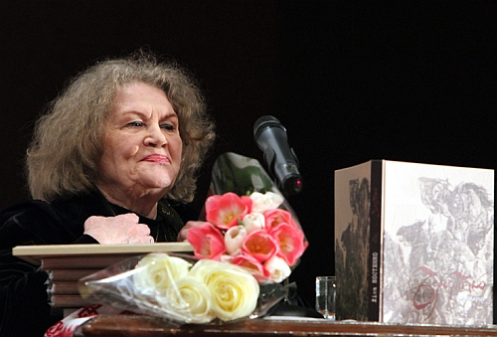
«Мотиви па м’яті, любові, природи у творчості Ліни Костенко»
мети роб Мета роботи --дослідити мотиви пам’яті,
любові та природи у
творчості Ліни Костенко

Slide 2
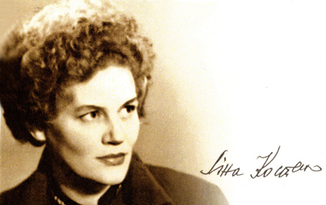
Ліна Костенко – беззаперечний моральний авторитет для багатьох українців.
Ліна Костенко – беззаперечний моральний авторитет
для багатьох українців.
ЇЇ поезія – це позиція, вчинок. Тому її творчість
потрібно ширше вивчати в школах,
починаючи з 5 по 11 клас для виховання
підростаючого покоління.

Slide 3
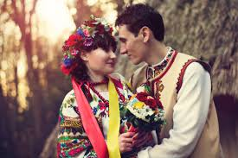
Об’єкт дослідження наукової роботи
твори поетеси, згруповані за мотивами
мотив пам’яті мотив любові мотив природи
Предмет дослідження
мотиви художні засоби

Slide 4
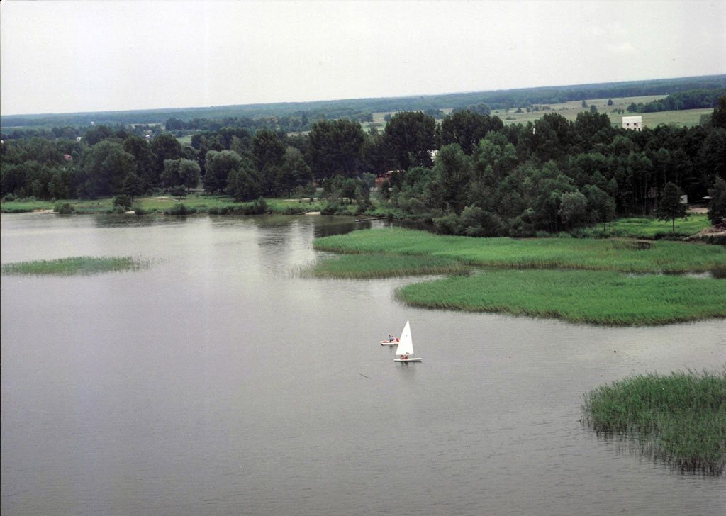
Мотив пам’яті
невід’ємний від категорій
« «Батьківщина» та «духовність»
всі історичні поезії пройняті незламним духом
та оптимізмом.
У вірші « І засміялась провесінь :-Пора» -
життєве кредо поетеси – бути частиною історії власного народу!
У поезії « Я хочу на озеро Світязь»- спогад про величне минуле

Slide 5
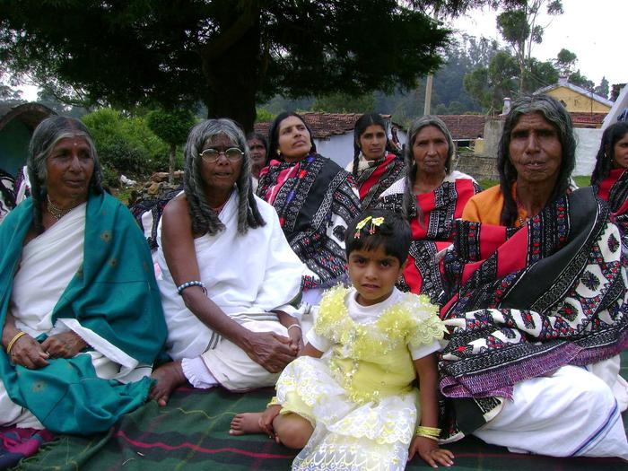
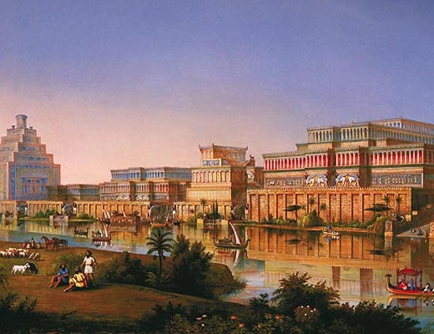
Паралель з долею України та українців у поезіях
« Цавет танем»
вірменській поетесі
Сільві Капутікян
доля вірменського
народу
«Плем’я Тода»
доля племені в Індії
«Місто Ур»
історія цивілізації
Шумерів

Slide 6
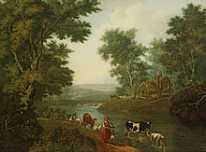
У поезії « Пастораль 20 сторіччя»
мотив пам’яті проходить через увесь твір.
Пастораль – вид європейської літератури, в якій оспівувалося
безтурботне ідеалізоване сільське життя на лоні природи.
Але це пастораль 20 століття – ми бачимо страшне відлуння війни

Slide 7
Мотив любові
у поетеси любов
палаюча пристрасна спокійна
Любов для Ліни Костенко – світле почуття.
У поезії « Світлий сонет» перше кохання в житті
сімнадцятирічної дівчини,
хоч і нещасливе, але це не страшно.
Це ще не сльози – це квітуча вишенька,
Що на світанку струшує росу.
Це лише перше випробовування дівчини, з яким вона
вдало впорається у дорослому житті.

Slide 8
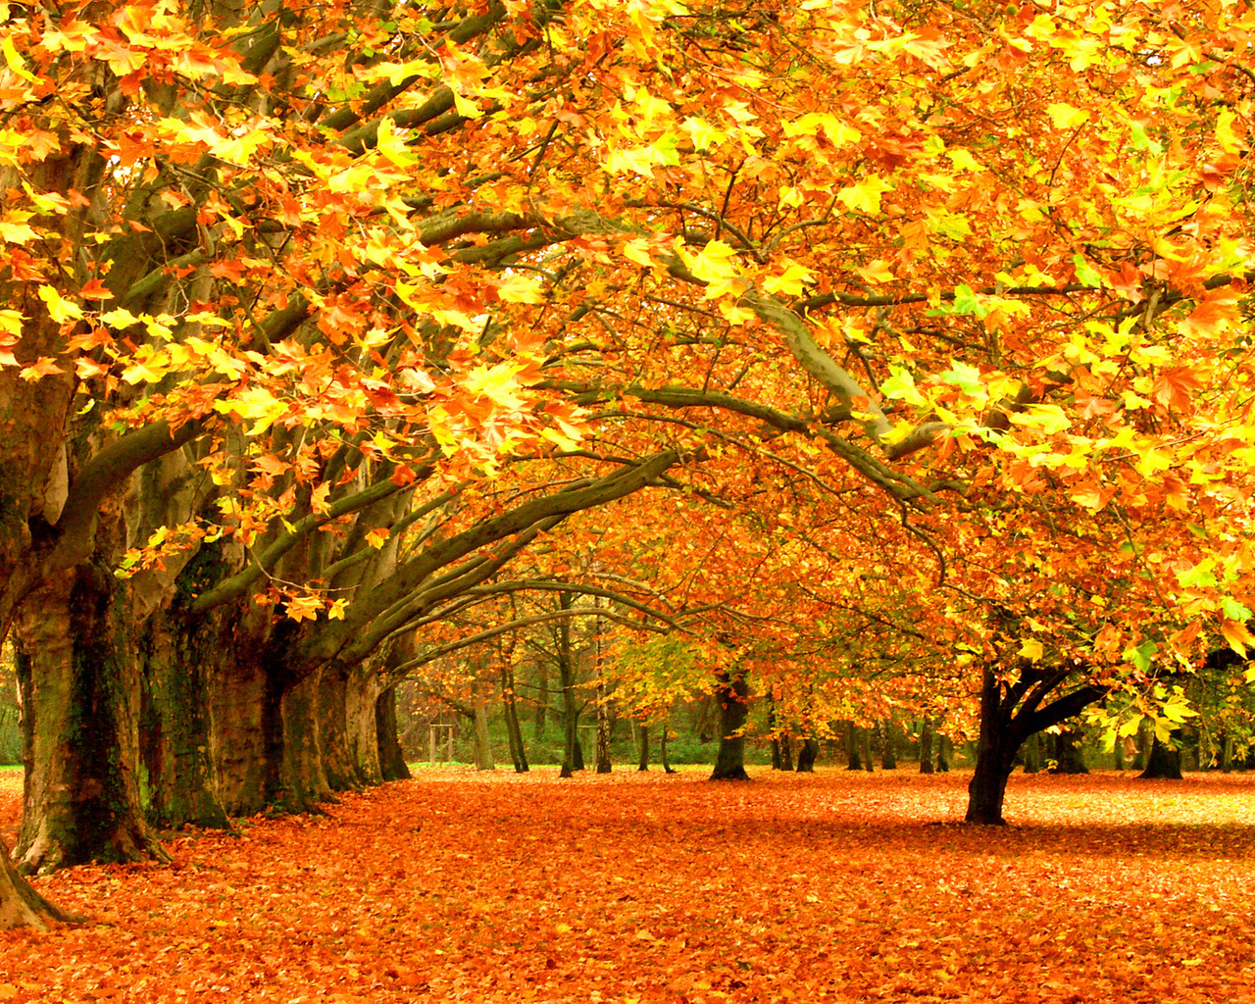
Мотив природи
у поезіях поетеси – єднання людини і природи
У поезіях про природу поетеса виділяє пору року осінь
осінь у неї різна :
тепла, жарка, холодна
Осінній день, осінній день, осінній!
О синій день, о синій день, о синій!
Осанна осені, о сум! Осанна.
Невже це осінь, осінь, о – та сама.
( поетеса використовує прийом алітерацію)

Slide 9
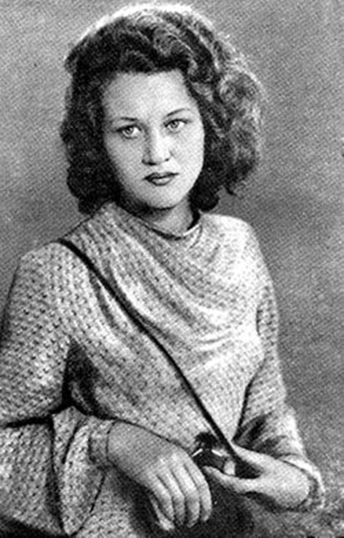
Поетеса бачить порятунок всього людства в тому ,
щоб жити в гармонії з природою !
Творчість Ліни Костенко – важлива складова
української літератури.
Поетеса зробила великий внесок у розвиток стилів,
художних засобів, тропів.
Потрібно популяризувати її твори і більш ширше
вивчати у школі.

